Slide 1
Развитие инженерной инфраструктуры ОИЯИ
Главный инженер ОИЯИ
Гикал Борис Николаевич
Главный энергетик ОИЯИ
Кошелев Игорь Вячеславович

Slide 2
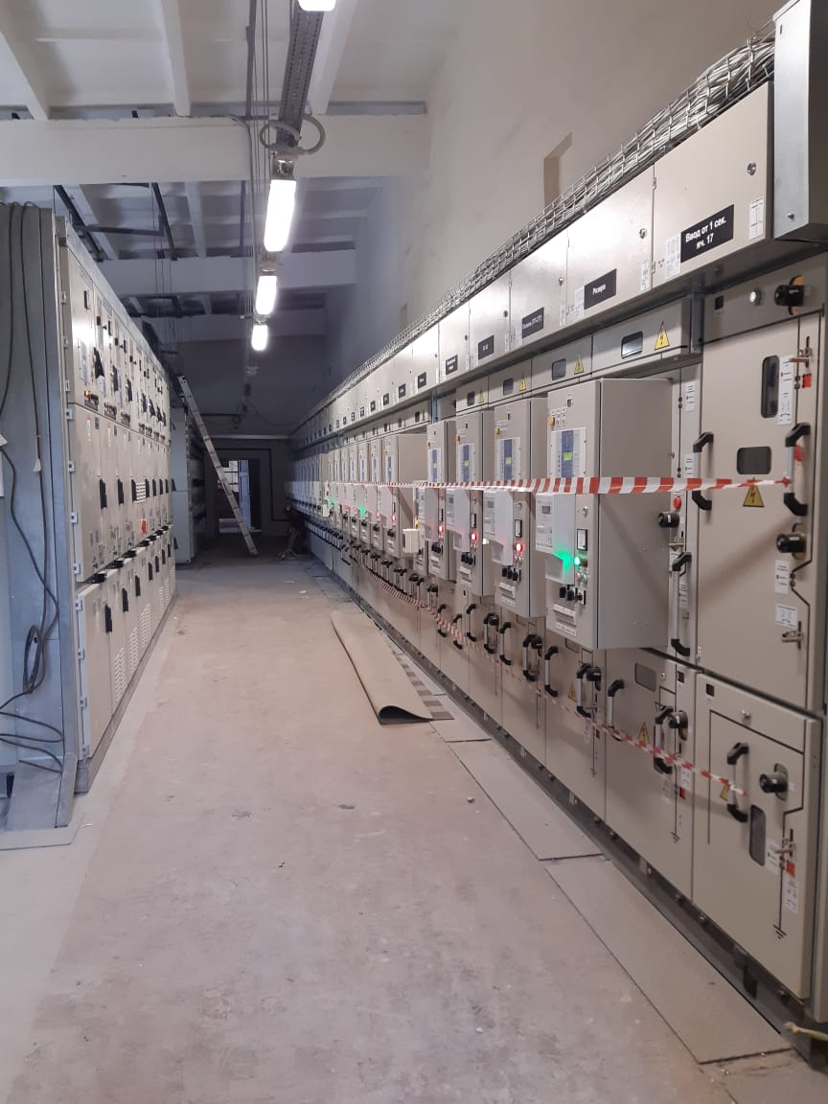
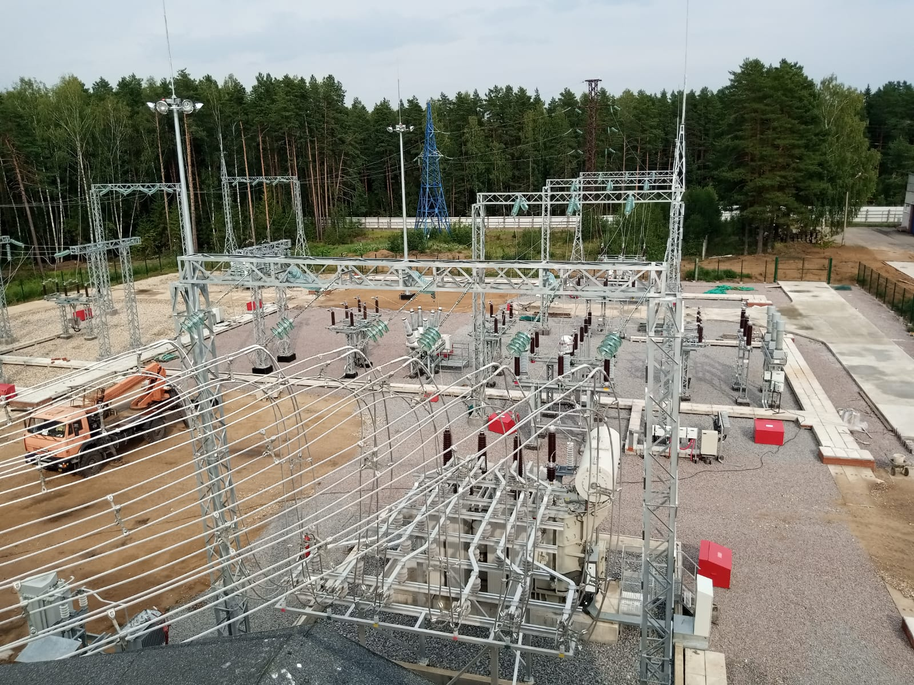
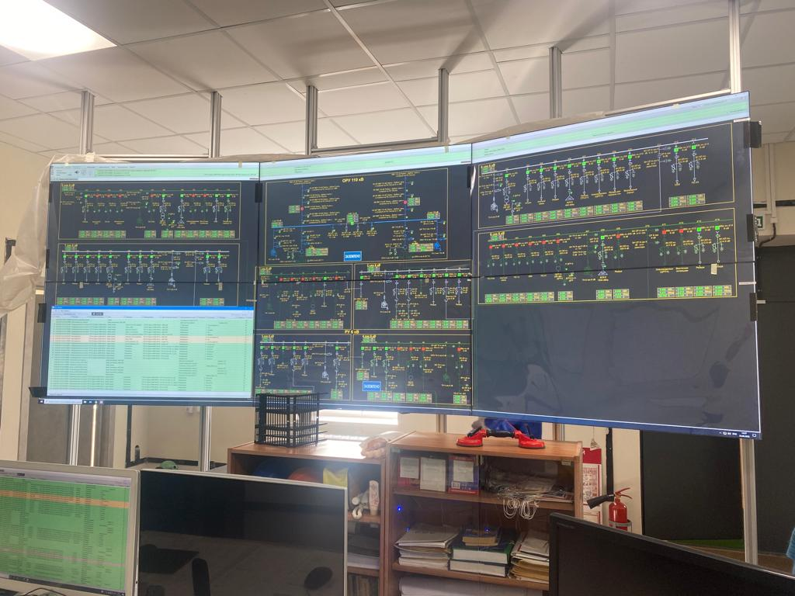
Реконструкция подстанции ГПП-1 (ТП ЛФВЭ)
Увеличение мощности с 22,4 МВт до 40,8 МВт
II категория надежности электроснабжения
Подрядчик - АО «Электроцентромонтаж»
ввод в эксплуатацию - сентябрь 2023г.,
полное завершение работ - декабрь 2023г.
Потребители:
34,27 МВт - ОИЯИ
6,53 МВт - Мособлэнерго и др. потребители
Новый пульт управления
Монтаж распределительного устройства

Slide 3
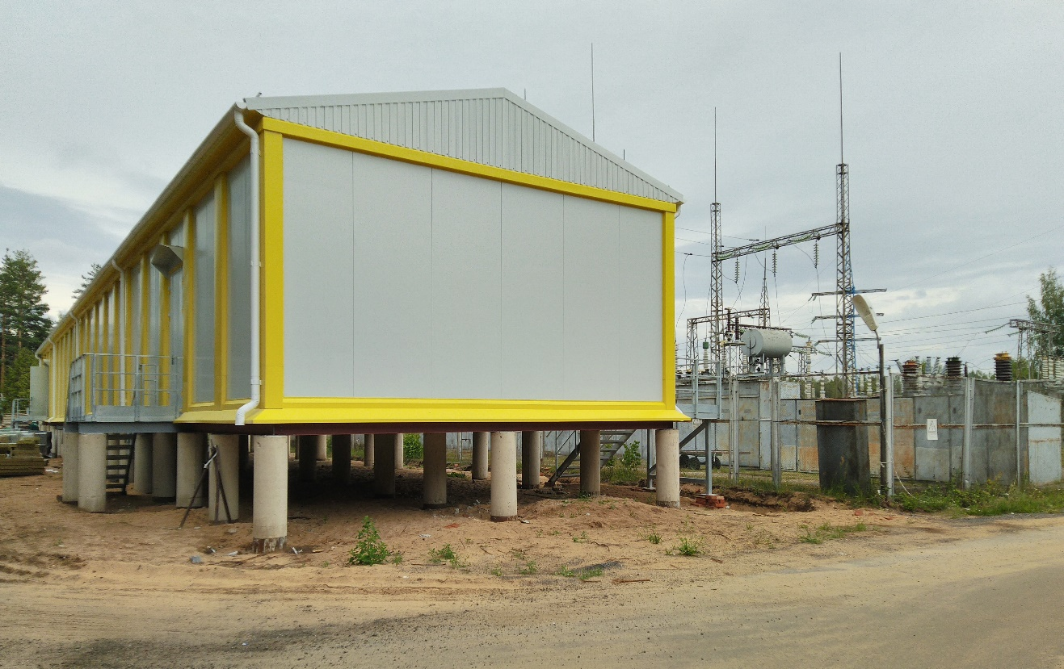
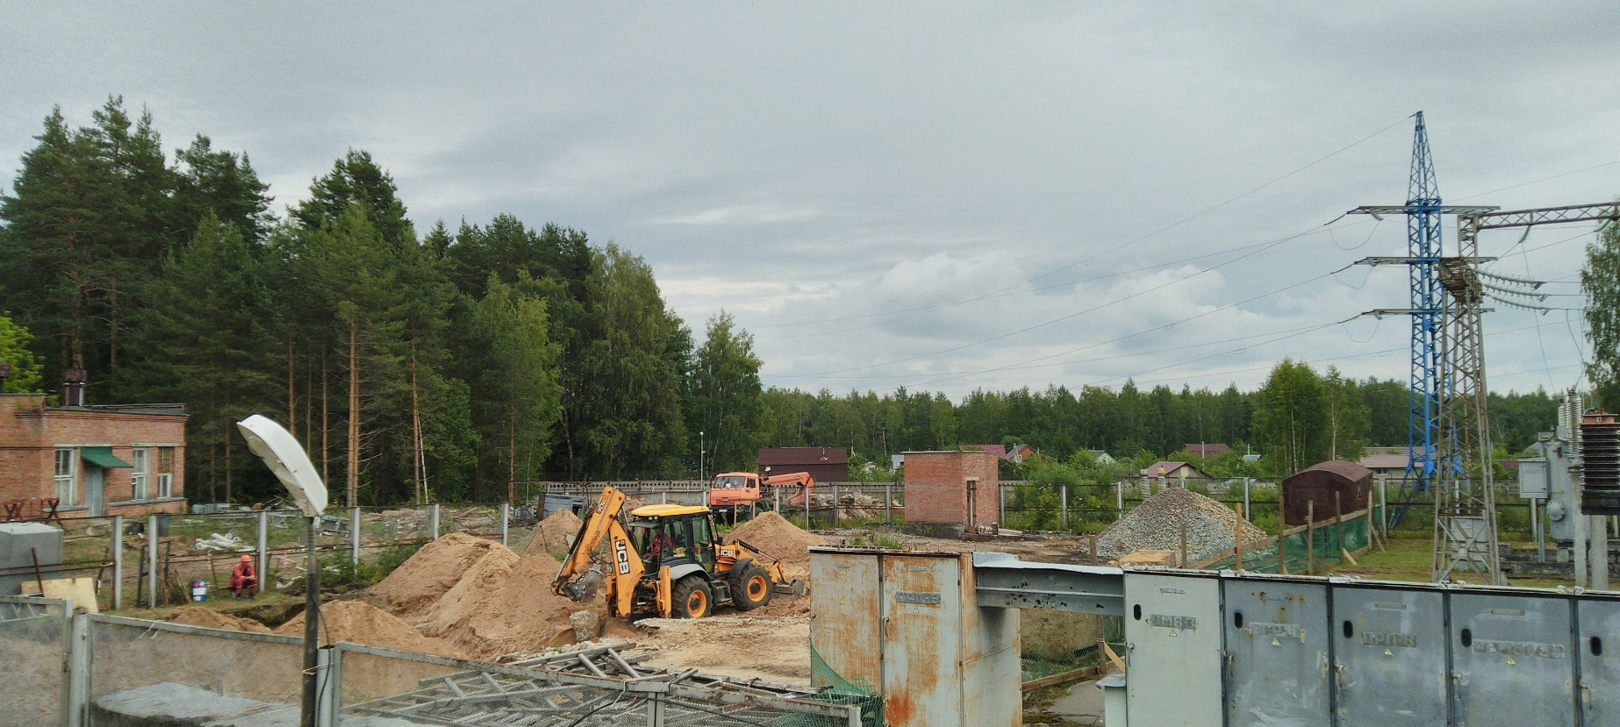
Реконструкция ГПП-2, ПС 110/10 кВ (ТП ЛЯП)
Увеличение мощности с 29,5 МВт до 39,2 МВт
II категория надежности электроснабжения
Подрядчик - АО «Электроцентромонтаж»
Текущие работы:
- установлены здания ЗРУ-10кВ и РЩ-10 кВ и ведется монтаж оборудования 10 кВ,
ведется подготовка к установке нового трансформатора,
проводится ремонт здания диспетчерского пункта;
- Первый этап будет завершен к началу отопительного сезона, что сохранит вторую категорию надежности электроснабжения ОИЯИ и города.
Завершение реконструкции планируется в 4 кв. 2024г.
Потребители:
19,6 МВт - ОИЯИ.
19,6 МВт - Мособлэнерго и др. потребители.
Здания ЗРУ-10кВ и РЩ-10 кВ
Подготовка площадки для нового трансформатора

Slide 4
Оптимизация электроснабжения Института и Города
В 4 кв. 2022г. возвращена мощность 2 МВт из ОЭЗ на ГПП-1 (ТП ЛФВЭ) в связи с переводом на другой питающий центр.
Заключен Договор о возвращении выделенной мощности с ГПП-2 (ТП ЛЯП) для АО «ПЗ «Тензор» 4 500 кВт в связи с переводом электроснабжения «ПЗ «Тензор» на другой питающий центр.
Завершение работ планируется в 2024 г.

Slide 5
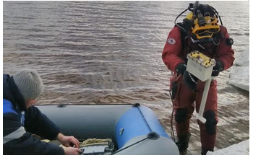
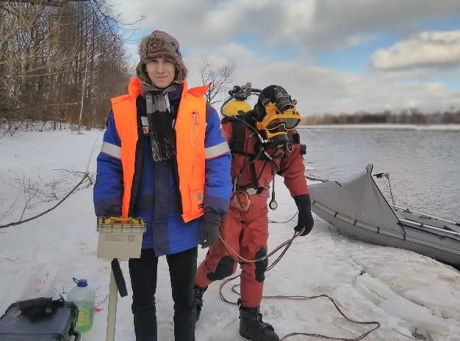
Водоотведение
В настоящее время канализационные сети институтской части города, КНС и канализационный дюкер через р. Волга эксплуатируются ОГЭ ОИЯИ.
Рассматривается предложение о передачи части канализационных сетей , находящихся на территории города, КНС и дюкера в муниципальные структуры города.
Канализационные сети на территории производственных площадок ОИЯИ останутся на балансе ОГЭ.
Канализационный дюкер через р. Волга состоит из 2-х ниток стального трубопровода ду 500 х10мм.
Введен в эксплуатацию по в 1971г.
В январе 2023 проведено приборно-водолазное обследование канализационного дюкера

Slide 6
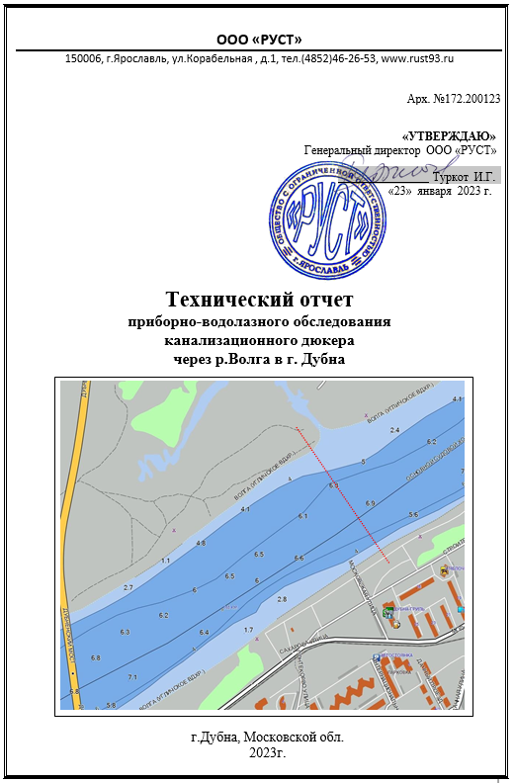
Работы по обследованию канализационного дюкера через р. Волга в г. Дубна на 166.4км судового хода по ЕГС РФ выполнялись специалистами подрядной организации ООО «РУСТ», г. Ярославль (член Ассоциации СРО "Верхне-Волжское ПСО».
Выводы:
Дюкер находится в рабочем состоянии.
Не имеет повреждений, нарушений герметичности.
Внешних механических повреждений на просматриваемых размытых участках не обнаружено.
Каких-либо аварий, связанных с нарушением целостности трубопроводов в створе подводного перехода, не было.
Наблюдается значительный коррозионный износ стенок трубопроводов.
Фиксируется износ стенок в нижней части трубопровода - до 63,6%. Износ стенок в верхней и средней части на 20-30%

Slide 7
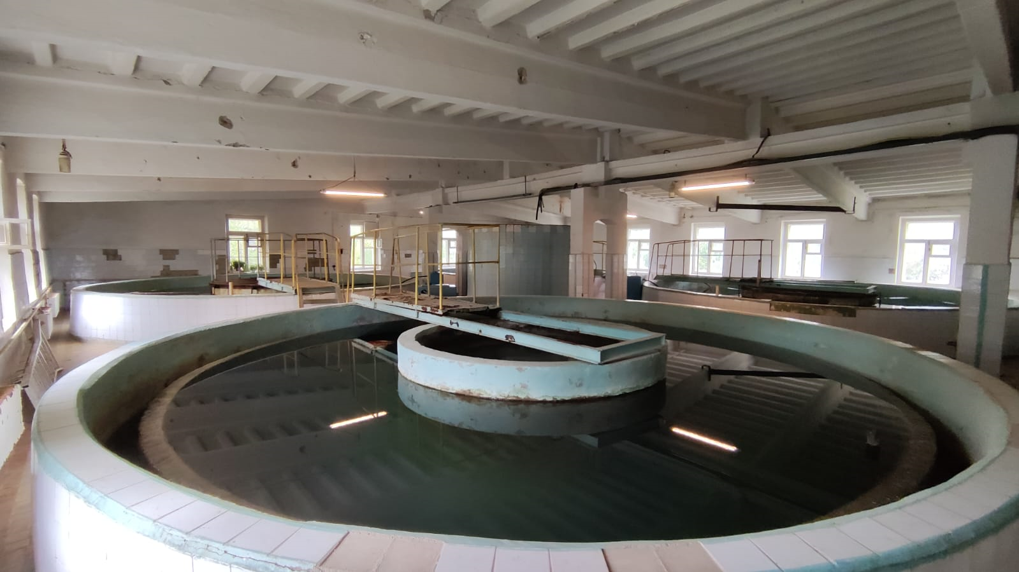
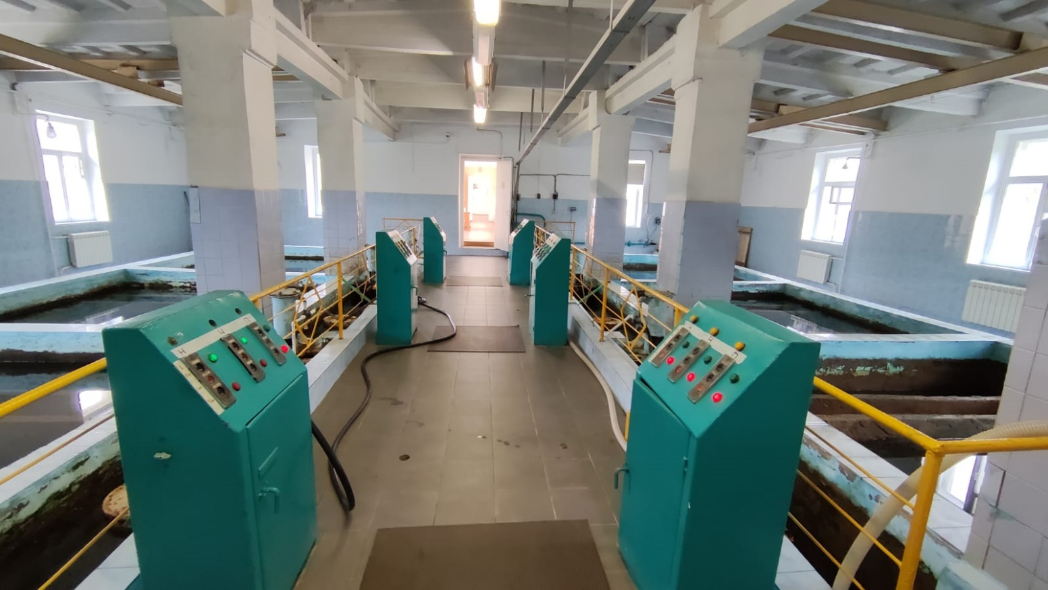
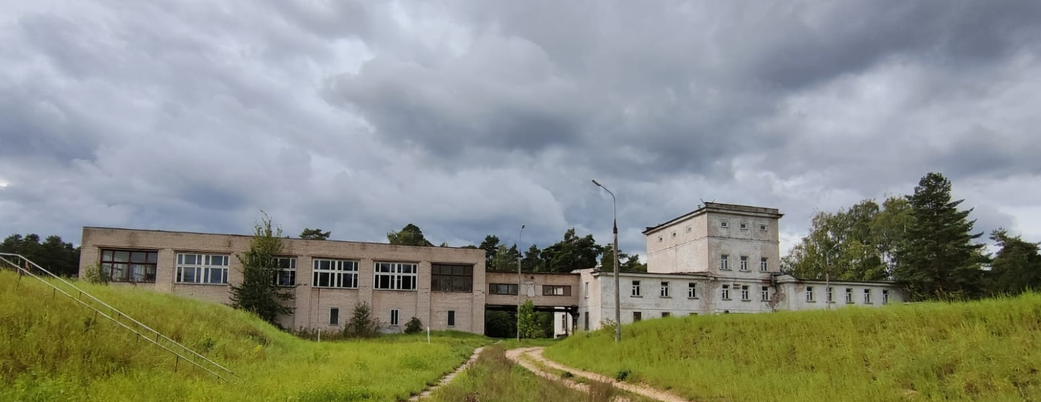
Насосно-фильтровальная станция ОГЭ ОИЯИ
Производство питьевой воды в правобережной части г. Дубны осуществляется на двух очередях насосно-фильтровальной станции (НФС) ОИЯИ.
Максимальная производительность НФС
20 000 м³ /сутки.
Среднесуточный расход воды составляет 10-11 тыс.м³/сутки.
Максимальный расход воды в сутки 12-13 тыс.м³ /сутки (в Новогодние праздники).

